Slide 1
秋冬季训练营三阶段(7) 组件化内核设计与实践
清华大学 & 山东乾云启创
泉城实验室安全操作系统联合创新中心
石磊
2024.11.25

Slide 2
第三部分
组件化扩展 - Hypervisor

Slide 3
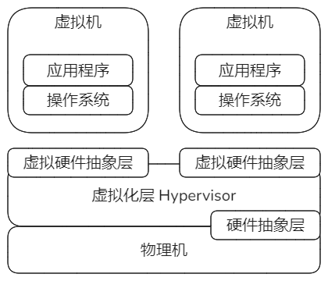
虚拟化和Hypervisor概念
基于一台物理计算机系统建立一台或多台虚拟计算机系统（虚拟机），每台虚拟机拥有自己的独立的虚拟机硬件，支持一个独立的虚拟执行环境。每个虚拟机中运行的操作系统，认为自己独占该执行环境，无法区分该环境是物理机还是虚拟机。
Hypervisor即图中的虚拟化层软件：
运行在物理服务器和操作系统之间的中间软件层，允许多个操作系统和应用共享硬件。

Slide 4
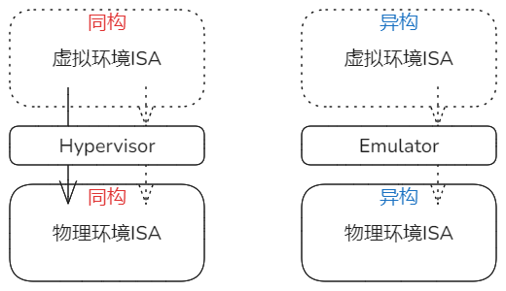
Hypervisor与模拟器Emulator的区别
根本区别：虚拟运行环境和支撑它的物理运行环境的体系结构即ISA是否一致。
大部分指令直接执行
少量指令被截获处理
全部指令需要
翻译/解释执行
根据1974年，Popek和Goldberg对虚拟机的定义：
虚拟机可以看作是物理机的一种高效隔离的复制，蕴含三层含义：同质、高效和资源受控。
同质要求ISA的同构，高效要求虚拟化消耗可忽略，资源受控要求中间层对物理资源的完全控制。
Hypervisor必须符合上述要求，而模拟器更侧重的是仿真效果，对性能效率通常没有硬性要求。

Slide 5
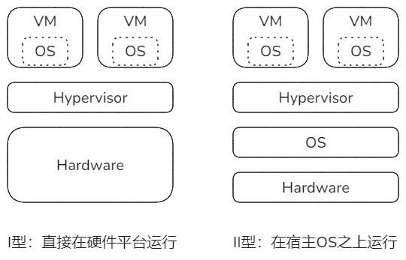
虚拟化类型
主要包括两种类型：区别在于构成的层级、引导的过程、实现的基础。
我们目前的实验仅针对I型虚拟化。

Slide 6
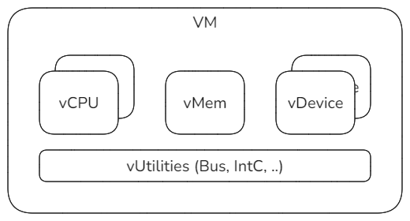
Hypervisor支撑的资源对象层次
VM：管理地址空间；同一整合下级各类资源
vCPU：计算资源虚拟化，VM中执行流
vMem：内存虚拟化，按照VM的物理空间布局
vDevice：设备虚拟化：包括直接映射和模拟
vUtilities：中断虚拟化、总线发现设备等
Hypervisor
Hypervisor模拟了完整的物理机环境，物理环境下的资源在虚拟环境下都有对应。
Host

Slide 7
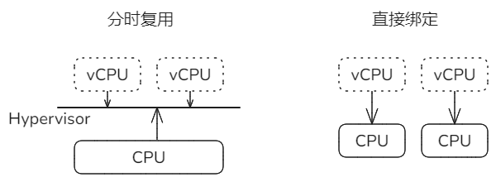
vCPU与CPU的关系
通常方法：效率较低
Hypervisor建立多任务
对应多个vCPU
效率较高，vCPU数量受限
本系列实验基于直接绑定模式，因为其实现简单

Slide 8
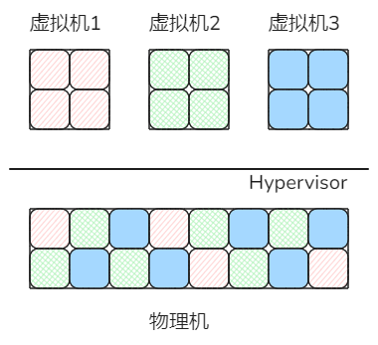
虚拟内存与物理内存的关系
从每个虚拟机的角度，它们的物理内存是连续的。
实际它们并不拥有实际的物理内存，只是假象。
从物理机的角度，分属各虚拟机的内存页是
不连续的，间隔零散的。
Hypervisor基于页表扩展等机制建立和维护二者之间的对应关系。

Slide 9
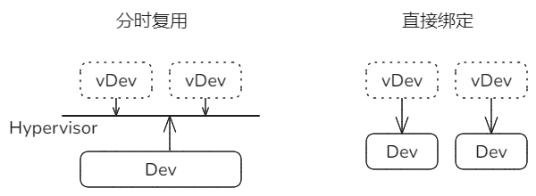
虚拟设备与物理设备的关系
类似于CPU的情况，虚拟设备与物理设备的对应关系也是两种。
例如物理网卡可以作为网桥
被多个虚拟网卡分时复用。
例如物理网卡可以与虚拟网卡
一一绑定。

Slide 10
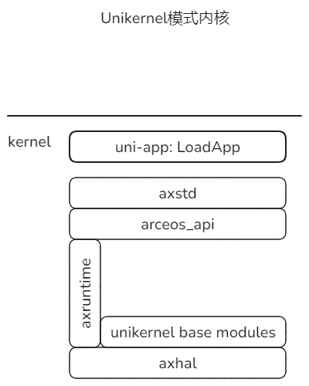
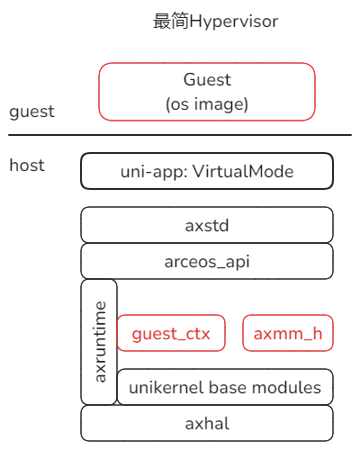
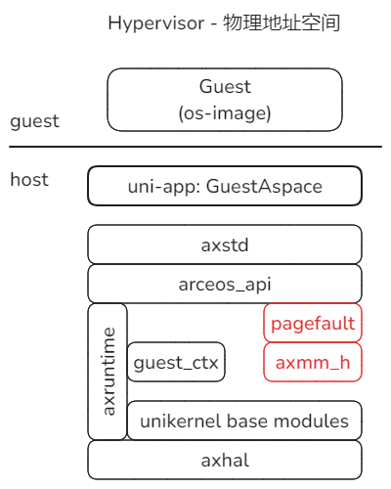
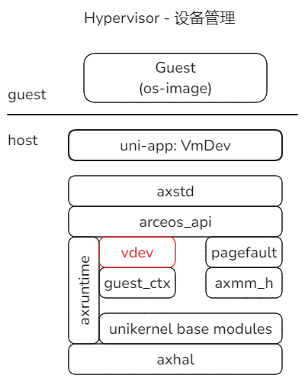
第三部分 Hypervisor
跨越模式边界

Slide 11
H.1.0 VirtualMode
跨越模式边界
实验命令行：
make payload
./update_disk.sh payload/skernel/skernel
make run A=tour/h_1_0/ BLK=y
本节目标：
1. Hypervisor实现的基础
2. 虚拟化模式切换机制概述

Slide 12
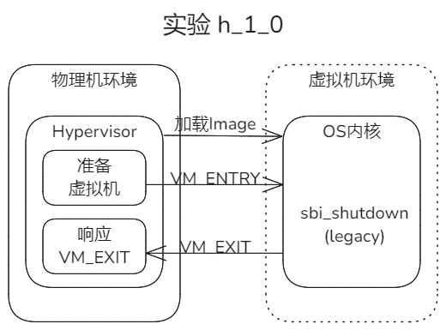
h_1_0实验目标和需要解决的问题
实验h_1_0建立最简化的Hypervisor，用于分析其原理。
最简Hypervisor执行流程：
1. 加载Guest OS内核Image到新建地址空间。
2. 准备虚拟机环境，设置特殊上下文。
3. 结合特殊上下文和指令sret切换到V模式，即VM-ENTRY。
4. OS内核只有一条指令，调用sbi-call的关机操作。
5. 在虚拟机中，sbi-call超出V模式权限，导致VM-EXIT退出虚拟机，切换回Hypervisor。
6. Hypervisor响应VM-EXIT的函数检查退出原因和参数，进行处理，由于是请求关机，清理虚拟机后，退出。
需要解决的问题：
1. 准备能够进入虚拟化模式的特殊上下文。
2. 为响应VM-EXIT设置处理函数。

Slide 13
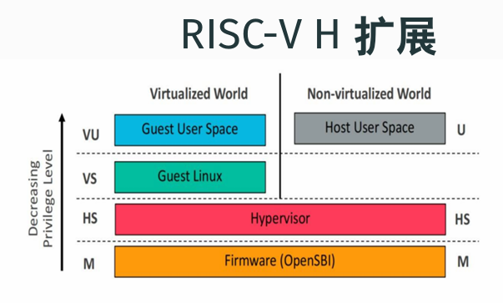
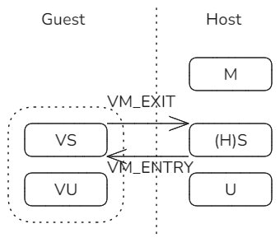
Riscv64在特权级模式的H扩展
特权级从三个扩展到五个，新增了与Host平行的Guest域
原来的S增强了对虚拟化支持的特性后，称它为HS。
M/HS/U形成Host域，用来运行I型Hypervisor或者II型的HostOS，三个特权级的作用不变。
VS/VU形成Guest域，用来运行GuestOS，这两个特权级分别对应内核态和用户态。
HS是关键，作为联通真实世界和虚拟世界的通道。体系结构设计了双向变迁机制。

Slide 14
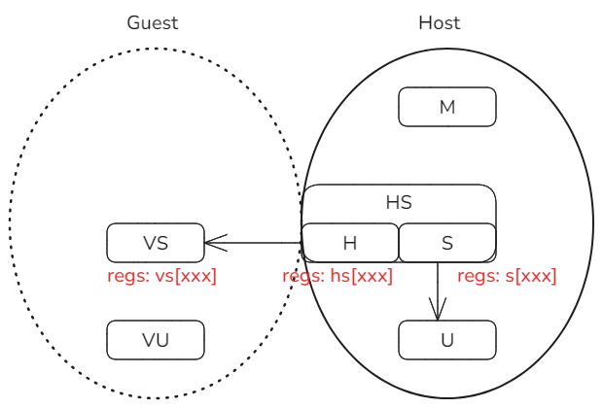
体系结构H扩展后的寄存器
H扩展后，S模式发送明显变化：原有s[xxx]寄存器组作用不变，新增hs[xxx]和vs[xxx]
hs[xxx]寄存器组的作用：面向Guest进行路径控制，例如异常/中断委托等
vs[xxx]寄存器组的作用：直接操纵Guest域中的VS，为其准备或设置状态

Slide 15
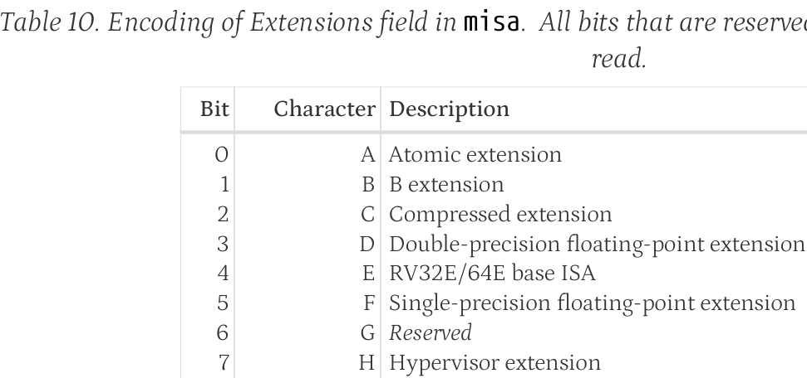
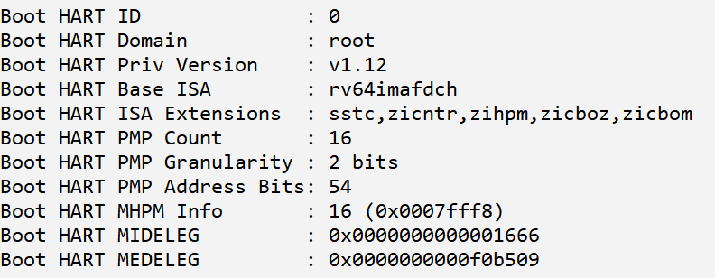
为进入虚拟化模式准备的条件（1）
ISA寄存器misa第7位代表Hypervisor扩展的启用/禁止。
对这一位写入0，可以禁止H扩展。
ISA指令集手册
OpenSBI启动时显示ISA扩展支持

Slide 16
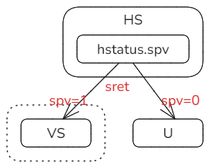
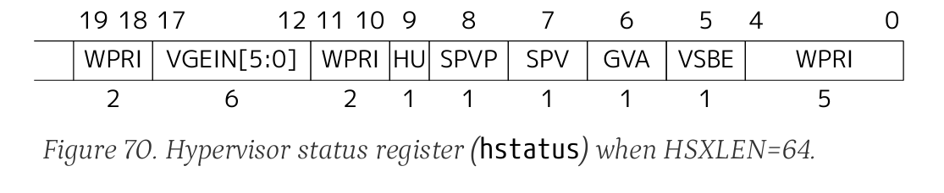
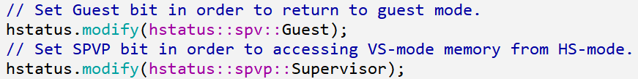
为进入虚拟化模式准备的条件（2）
进入V模式路径的控制：hstatus第7位SPV记录上一次进入HS特权级前的模式，1代表来自虚拟化模式。
执行sret时，根据SPV决定是返回用户态，还是返回虚拟化模式。
ISA指令集手册H扩展
SPV指示特权级模式的来源；
SPVP指示HS对V模式下地址空间是否有操作权限，
1表示有权限操作，0无权限。

Slide 17
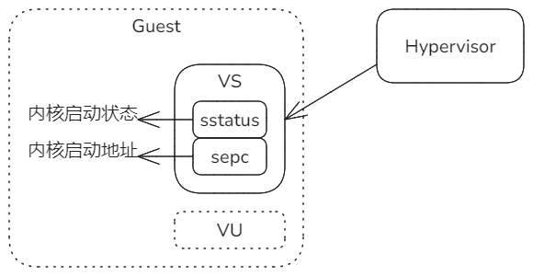
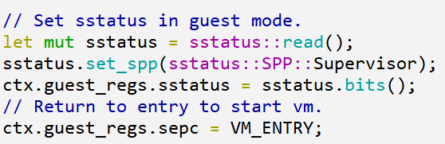
为进入虚拟化模式准备的条件（3）
Hypervisor首次启动Guest的内核之前，伪造上下文作准备：
设置Guest的sstatus，让其初始特权级为Supervisor；
设置Guest的sepc为OS启动入口地址VM_ENTRY，VM_ENTRY值就是内核启动的入口地址，
对于Riscv64，其地址是0x8020_0000。

Slide 18
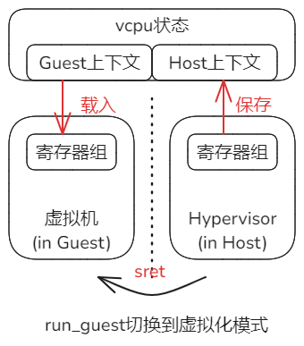
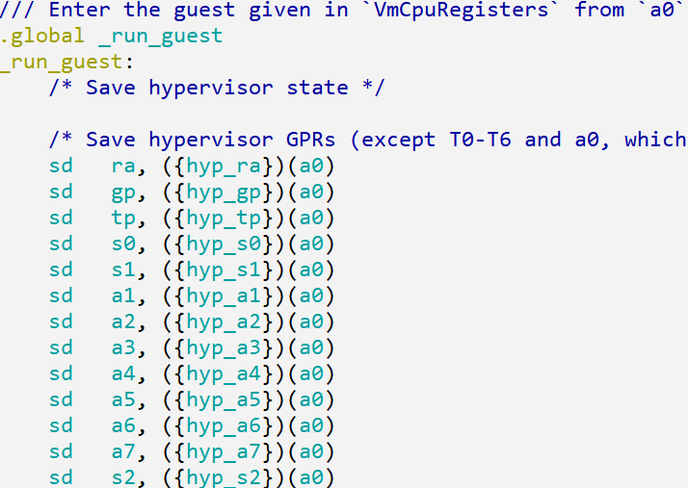
从Host到Guest的切换run_guest
每个vCPU维护一组上下文状态，分别对应Host和Guest。
从Hypervisor切断到虚拟机时，暂存Host中部分可能被破坏的状态；加载Guest状态；
然后执行sret完成切换。封装该过程的专门函数run_guest。
run_guest切换过程的细节较多，下节课单独介绍。

Slide 19
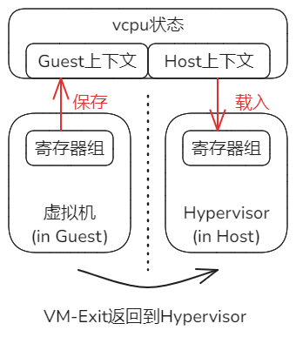
因为VM-Exit从Guest到返回Host
执行上页从Host到Guest的逆过程，具体机制包含在run_guest之中。
返回过程包含在run_guest过程中，
具体实现机制下节课与上页一起介绍。

Slide 20
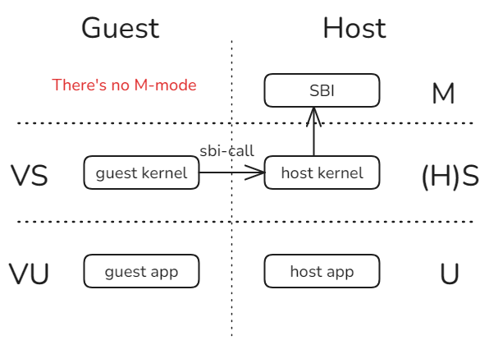
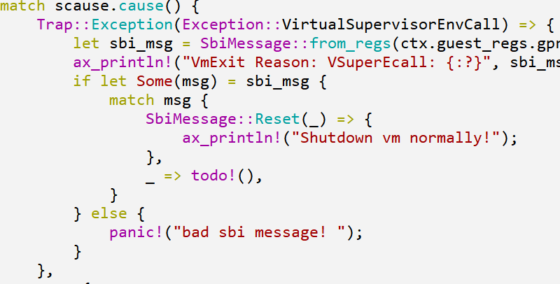
VM-Exit原因1: 执行特权操作
在Guest虚拟环境下，不存在M模式，没有OpenSBI。因而sbi-call超出当前环境的处理能力，
触发模式切换，回到Host模式的Hypervisor中处理。
在h_1_0示例中，仅需要处理SBI-Call的Shutdown请求。

Slide 21
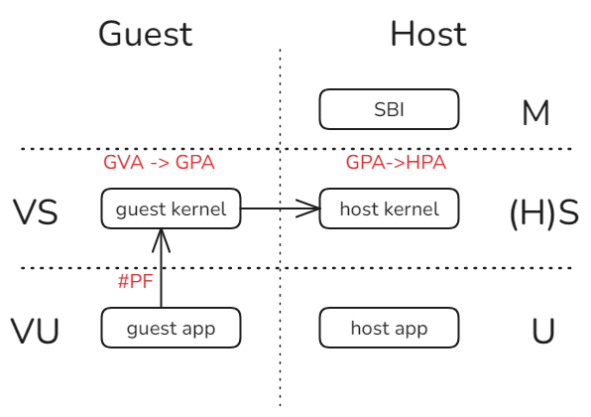
VM-Exit原因2: 嵌套的#PF
Guest环境的物理地址区间尚未映射，导致二次缺页，切换进入Host环境。
下节课内容。

Slide 22
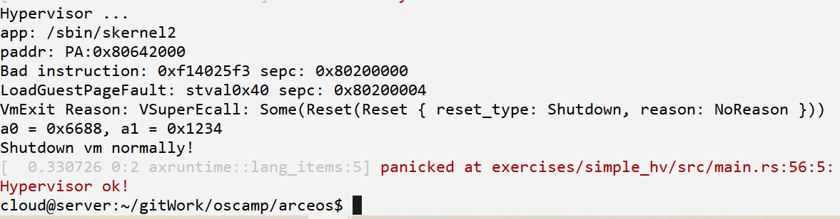
课后练习
[simple_hv]: 实现最简单的Hypervisor，响应VM_EXIT常见情况。
准备：（如果看不到exercises/simple_hv或skernel2，回到main分支执行git pull 更新工程）
执行如下三行，触发错误，分析原因。
make payload
./update_disk.sh payload/skernel2/skernel2
make run A=exercises/simple_hv/ BLK=y
要求：根据panic指示修改实现，使测例通过。预期输出：
提示：需要处理两个VM-Exit原因，可以对照查看payload/skernel2/中Guest OS内核的实现。注意sepc寄存器可能需要调整偏移，否则会异常卡死；另外a0和a1应当分别在处理Exit原因时设置。

Slide 23
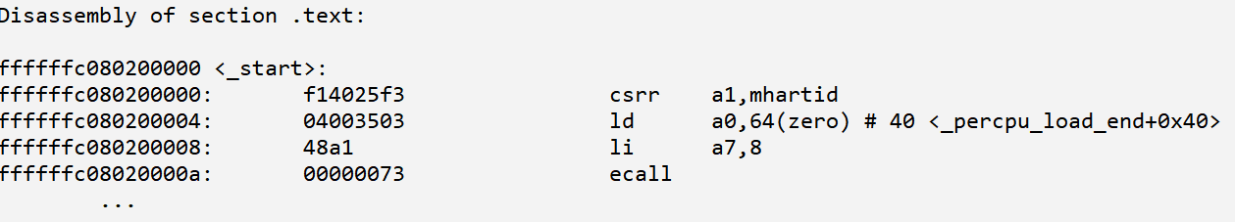
课后题（补充提示）
计算spec需要增加的偏移，需要知道指令长度。可以通过如下命令查看编译后的指令：
riscv64-linux-gnu-objdump -D ./target/riscv64gc-unknown-none-elf/release/skernel2

